Slide 1



Interpersonelle Kompetenzen entwickeln oder haben? – Ergebnisse der Psychotherapieausbildungsforschung
Prof. Dr. phil. Svenja Taubner
Institut für Psychosoziale Prävention
Universitätsklinikum Heidelberg
Svenja.Taubner@med.uni-heidelberg.de

Slide 2
Inhalt
Therapeuteneffekte
Kompetenz und Adhärenz in Bezug zu Therapieerfolg
Interpersonelle Kompetenzen und Allianz
Selektion oder Trainieren?
Ausgewählte Forschungsergebnisse

Slide 3
Der effektive Therapeut
Norcross & Lambert, 2011

Slide 4
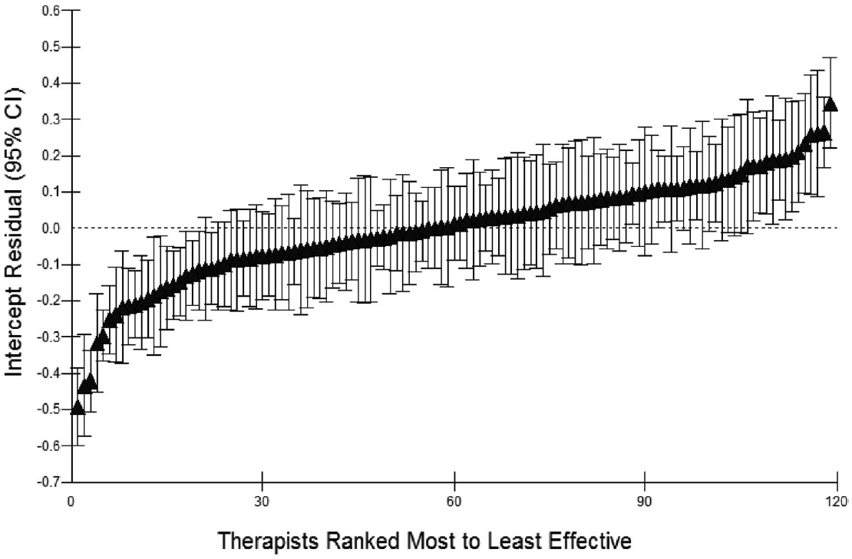
Erhebliche (ungeklärte) Outcome-
Varianz zwischen Therapeuten
Studie von Saxon & Barkham (2012) zur Wirksamkeit ambulanter Psychotherapie in England (119 Therapeuten, 10.786 Patienten)
Recovery-Quoten zw. 23,5% und 95,6%.
Varianz-Aufklärung durch Ther.: 6,6%.
Cave: Keine Randomi-sierung der Pat. auf Ther.
Notes:
Abweichung von für Beeinträchtigung und Caseload adjustierten Erwartungswerten.
Therapeuteneffekt variiert nach Schwere der Erkrankung zwischen 1 und 10%.
Drop-Out von Patienten kann auch mit ca. 6% auf Varianz zwischen Therapeuten zurückgeführt werden (Zimmermann et al. 2016)
Veränderung in einer Domäne (Symptome) zeigen sich auch in anderen Domänen (Interpersonelle Probleme) → therapeutische Effektivität als globales Konstrukt (Helene Nissen-Lie et al. 2016) >6000 Patienten, 189 Therapeuten

Slide 5
Therapeuteneffekte
Drop-Out von Patienten kann auch mit ca. 6% auf Varianz zwischen Therapeuten zurückgeführt werden (Zimmermann et al. 2016)
Veränderungen in einer Domäne (Symptome) zeigen sich auch in anderen Domänen (Interpersonelle Probleme) → therapeutische Effektivität als globales Konstrukt (Helene Nissen-Lie et al. 2016)
  >6000 Patienten, 189 Therapeuten

Slide 6
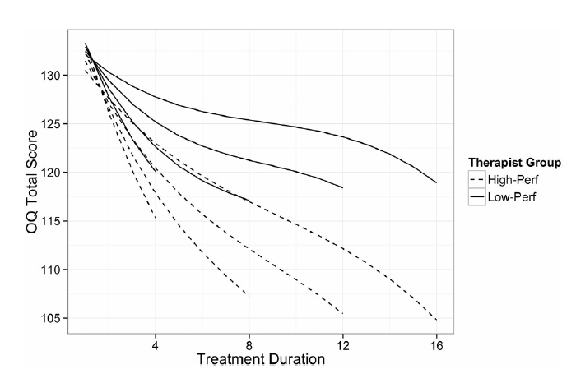
Dosis-Wirkung-Therapeuten-Effekte (Goldberg et al. 2016)
158 Therapeuten (41% w, Ø 38 Pati-enten, CBT)
5828 Patienten
Ø d=0.98 (d=-2,35 bis d=4,32)
High performer 3x so gut wie low performer
Notes:
Das ganze Sample verbesserte sich mit d=0.98, aber starke Varianz von d=-2,35 bis d=4,32
Gemittelte Ergebnisse der Therapeuten variierten zwischen d=2,03 und d=-0,58
Die High-Performer (besten 10%) waren im Outcome dreimal so gut wie die Underperformer (schlechtesten 10%)
Die Unterschiede zeigten sich besonders in den „längeren“ Therapien (>16 Sitzungen), bei den Low Performern zeigte sich eine Stagnation

Slide 7
Therapeutenseitige Prädiktoren für schlechten Therapieerfolg
Übersichtsarbeit von Hoffmann et al. (2008)
„Schlechte“ Therapeuten…
  verfügen über mangelnde Empathie
  unterschätzen die Probleme der Patienten
  verstricken sich in negative Gegenübertragung (reagieren z.B. enttäuscht oder feindselig)
  verfügen über schlechte Technik (setzen z.B. zu häufig Übertragungsdeutungen ein)
  stimmen nicht mit dem Patienten bezüglich des Therapieprozesses überein (keine tragfähige Ther.-Pat.-Beziehungen)
(Mohr 1995, zit. n. Mestel 2013)

Slide 8
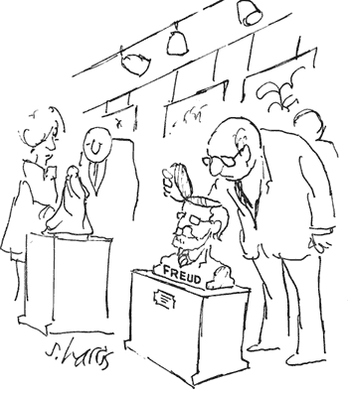
Wie unterscheiden sich Therapeuten?
Notes:
en

Slide 9
Wie unterscheiden sich Therapeuten? (Beutler et al. 2004)
Objektive Merkmale
Alter
Geschlecht
Ethnie
Therapeutische Schule
Therapeutischer Stil
Interventionen
„Traits“ Therapie-unspezifisch
„States“ Therapie-spezifisch
Persönlichkeit
Bindung
Abwehr
Werte, Einstellungen
Habitus
Therapeutische Beziehung
Erwartungen
Haltungen
Arbeitsmentalität
Subjektive Merkmale

Slide 10
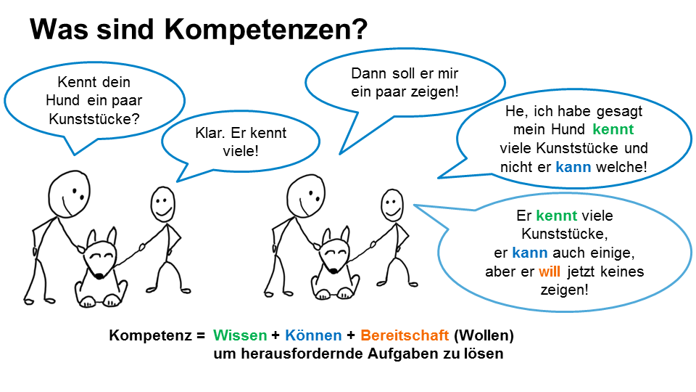
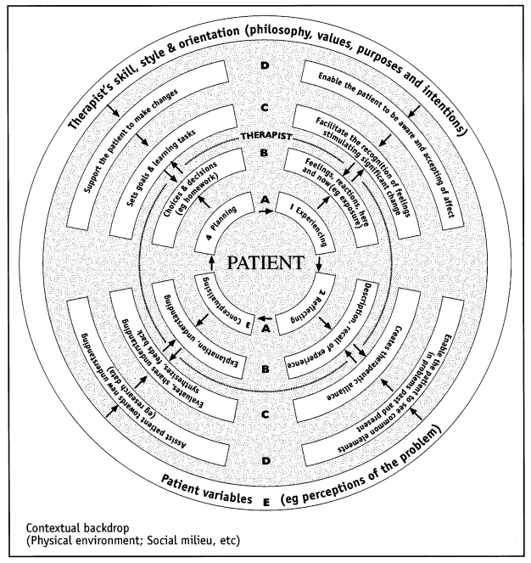
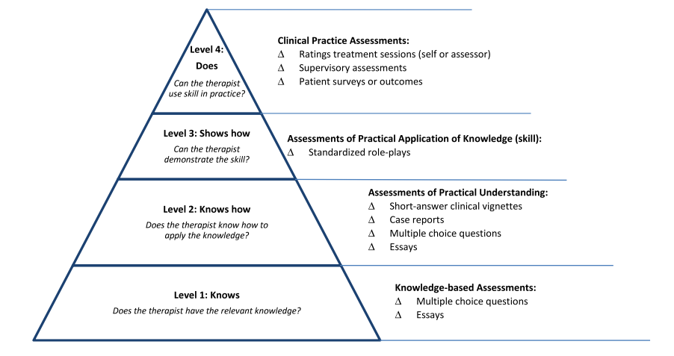
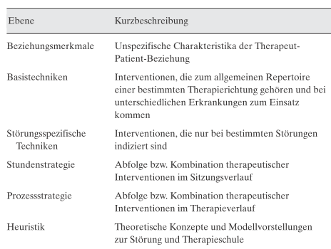

Slide 11
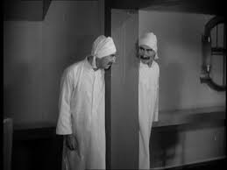
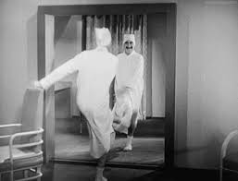
Kompetenzdefinitionen von Psychotherapeuten
Adhärenz: Ausmaß der Übereinstimmung mit dem Verfahren
„extent to which a therapist used interventions and approaches prescribed by the treatment manual“ (Waltz et al., 1993)
„knowledge of how to intervene and what to intervene on“ (Sharpless & Barber, 2009)
Kompetenz: Flexible Handhabung im Prozess
  „extend to which the therapist conducting the treatment took the relevant aspects of the therapeutic context into account“(Waltz et al., 1993)
  „knowledge of when and where to intervene“ (Sharpless & Barber, 2009)
Notes:
Kontextspezifität – z.B. auch Epstein: “competence can be thought of as the judicious application of communication, knowledge, technical skills, clinical reasoning, emotions, values, and contextual understanding for the benefit of the individual and community being served.”
meiste Kompetenzmaße – spezifische o. allgemeine Technik (Barber, 2007)
Frage Probleme: Welche Probleme wirft diese Unterscheidung auf?
Bsp.:
Schulen / Kontextspezifisch
Übertragungsdeutungen bei Strukturschwachen Patienten
RCT
Rater muss wissen, was angemessen ist (Kompetenz = auszählen, Adhärenz = Werturteil)
Definition: Sehr therapeutische Interventionen / Techniken fokussiert

Slide 12
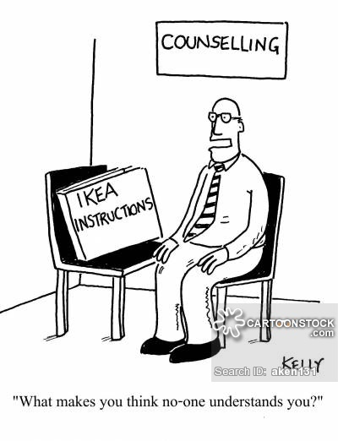
Adhärenz und Kompetenz
r= .2-.6 (Barber & Critis-Christoph, 1996 ;Carroll et al., 2000)
Adhärenz scheint besser auf Trainings anzusprechen (Hill et al., 1981; Langhoff, 2009)
Notes:
Korrelation Problem von Maßen o. Gegenstand
Unklare Zusammenhänge – (Moderatoren: z.b. in bestimmten fällen geringe adhärenz = große Kompetenz), hier jedoch nicht abgebildet, da jeweils dieselben maße (nicht unabhängig)
Trainings (Barber, carrol, langhoff) / Ausbildung (Hill)
VIDEO
Barber, 1996: Luborsky – Supportive expressive (supportive – allianz, expressive – interpersonelle Konflikte, übertragung, etc.)
Carroll et al (YACS)
Hill - graduate training – increase helping use of prescribed techniques (z. B. minimal encouragers, weniger Fragen); volunteer clients; quality ratings ( mittel bis hoch; keine Veränderung)
Langhoff (2009): autodidaktisch (Selfratings auf VTKC, Tonband anhören, sowie extra Supervision – z.B. Hausaufgebn, Beziheung, Mikro/Makro); 14 Therapeuten einer Reha Klinik (gemischte Gruppe)

Slide 13
Kompetenzmodelle
Inhaltsorientiere Modelle
Prozessorientierte Modelle
Mehrebenenmodell (Linden et al., 2007)
Erfahrungsorientiertes Lernmodell (Milne et al., 2007)
Drei-Phasen-Modell (Hill, 2014)
Kontextspezifisches Modell (Weck, 2013, Anderson & Hill 2017)
Kernkompetenzen von PT (BPTK, 2008)
Fünf-Stufen-Modell (Dreyfuss, 2004)
Hierarchisches Modell (Muse & McManus, 2013)
Fünf-Stufen-Modell (Ronnestad & Skovholt, 2013)
Notes:
Milne: zirkulär
Zurerst: wie

Slide 14
Das Kontextuelle Modell Psychotherapeutischer Fertigkeiten
Abstraktionsniveau
Unspezifisch
Kulturelle Kompetenz
Konzeptuelle Kompetenz
Beziehungs-kompetenz
Technische Kompetenz
Spezifisch
Anderson & Hill, 2017
Notes:
Intergrates these two ascpects
4 distinct skills – interrelated. (2 of those)
Rectent adaptation anderson, lunnen & ogles contextual model to skills

Slide 15
Kompetenz in der Kinder- und Jugendlichentherapie
Spezifika für KiJu Behandlungen sind kein Bestandteil gängiger Kompetenzmodelle
  V.a. unter Kultureller Kompetenz zusammengefasst: Kompetenzdomänen: „Individual and Cultural diversity awareness“ (Fouad et al., 2009); „Ethics and Cultural sensitvities“ (European Association of Psychotherapy, 2013)
Grundannahme:
  „Die Kompetenzen sind auf einem Abstraktionsniveau und in einer Breite definiert, dass sie für die derzeitigen zwei Berufe des Psychologischen Psychotherapeuten und des Kinder- und Jugendlichenpsychotherapeuten gleichermaßen zutreffend sind.“ (Bundespsychotherapeutenkammer, 2008)
Notes:
Kultureller Kompetenz unter diesen Unterschriften werden Dinge wie "Arbeit mit speziellen Zielgruppen" und "alterspezifisches Verständnis" aufgeführt
- und dann als Bsp. in Klammern "Children" - aber was diese "Kompetenzen" beinhalten, wird nicht ausdifferenziert

Slide 16
Technische Kompetenz & Adhärenz
Anpassung gängiger Adhärenz- und Kompetenzskalen für KiJu, z.B.
Agenda Setting
Feedback
Collaboration
Interpersonal Effectiveness
Eliciting Key Cognitions
Homework
[…]
Cognitive Therapy Scale
+
Playfulness
Informality
Credibility
Cognitive Therapy Scale for Children and Adolescents

Slide 17
Meta-Analyse: Technische Kompetenz & Adhärenz
Fragestellung:
  (a) Zusammenhang von Adhärenz/Kompetenz und Outcome
  (b) Moderatoren für Zusammenhang:
    Therapierichtung
    Diagnose
    Kompetenz-Rater (i.e. Klient/Therapeut/Supervisor/Extern)
Studien:
  Haupteinschlusskriterien: Ambulante psychosoziale Interventionen zu „Mental Health or Behavior“ für Kinder und Jugendliche bis 21
  Screening: 15.557 Papers
  Eingeschlossen: 52 Papers (35 Studien)

Slide 18
Technische Kompetenz & Adhärenz - Review
Studiencharakteristika
  Diagnosegruppen: Verhaltensstörung/ODD 51%; Substanzmissbrauch 26%; Emotional Disorder 20%
  Therapie: Familientherapie 46%; KVT 20%; Elterntraining 11% (keine Psychodynamischen Therapien)
  Rater: Externe Rater 45%; Therapeuten 14%; Patienten 14%: Supervisoren 14%
  Outcomes: überwiegend Symptommaße & Substanzkonsum/missbrauch

Slide 19
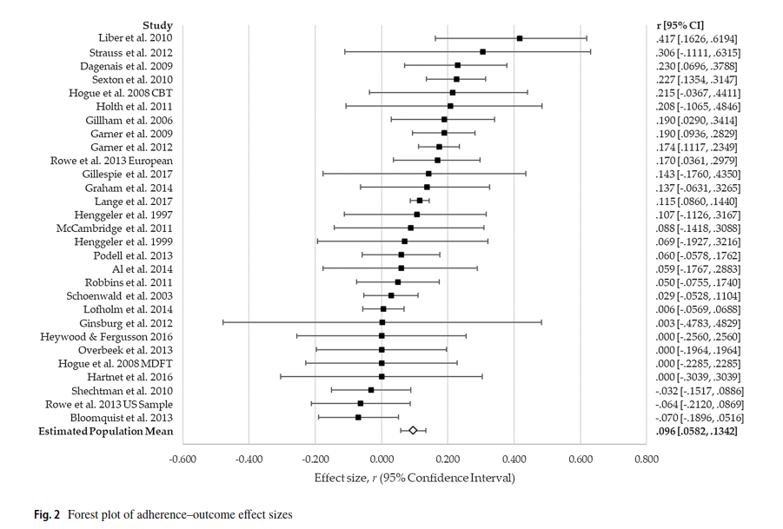
Technische Kompetenz & Adhärenz - Review
Ergebnisse: Adhärenz – Outcome r=.096
Notes:
Signifikanter kleiner Effekt r=,096 von Adhärenz auf Outcome
Heterogenität: Hohe / signifikante Heterogenität in Effektstärken
Moderatoren:
keine signifikanten Effekte der untersuchten Moderatoren
Tendenzielle Effekte einzelner Kategorien in den Moderatorvariablen
Kein sign. Adhärenz-Outcome Zusammenhang in den Gruppen youth non-CBT Intervention (n=3) und client-rated adherence (n=8)

Slide 20
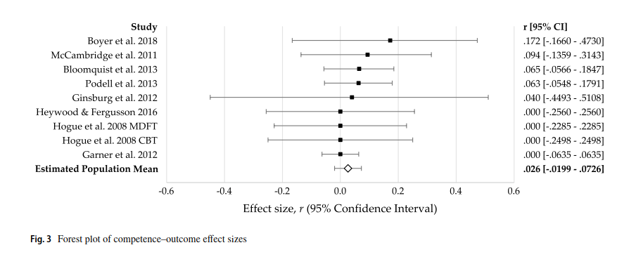
Technische Kompetenz & Adhärenz - Review
Ergebnisse: Kompetenz – Outcome: Kein signifikanter Effekt
Notes:
Kein signifikanter Effekt r=,026 von Kompetenz auf Outcome
Heterogenität: keine sign. Heterogenität
Moderatoren:
Geringe Studienzahl; Keine Moderatoranalysen möglich

Slide 21
Studien zu erwachsenen Patienten
Metaanalyse zum Zusammenhang von Adhärenz / Kompetenz und Outcome (Webb et al., 2010):
  Variabilität zwischen Studien: IPT; KVT; Psychodynamisch; Emotionsfokussierte Traumatherapie
  Wovon hängt die Verknüpfung von Handlung und Outcome ab?
 | Adhärenz | Kompetenz
Verfahren | n.s. | n.s.
Störung | n.s. | Depression ↑ (r=.3)
Therapeutische Allianz | n.s. | A. als Moderator hebt den Zusammenhang zwischen K&O vollständig auf
Notes:
In der Metaanalyse moderiert der Fakt, ob Allianz in der Studie als Kovariate aufgenommen wurde, den Zusammenhang zwischen Kompetenz und Outcome. Wenn in den Studien für Allianz kontrolliert wurde, gab es keinen Zusammenhang mehr zwischen Kompetenz und Outcome.
Die Grafik darunter zeigt ein typisches Beispiel aus einer Einzelstudie - da aber zwischen Adhärenz und Outcome (wobei man sagen muss, dass bei Ratings der Interventionstechnik Kompetenz und Adhärenz nicht so super zu trennen sind). ALso in der Einzelstudie unten geht es um Drug use nach der Intervention als Outcome. Wenn die Allianz schlechter war, gab es einen quadratischen Zusammenhang zwischen Adhärenz und Outcome - sehr hohe und sehr niedrige Adhärenz haben da schlechtere Outcomes produziert. War die Allianz gut, hat die Adhärenz keinen Unterschied mehr gemacht und das Outcome war durchgängig vergleichsweise gut.
Was macht Unterschiede zwischen Studien aus?
Verfahren:
IPT; KVT; Psychodynamisch; Emotionsfokussierte Traumatherapie
Störung:
Depression (r=,3) (greater Power, da mehr Studien)
V.s Mix
Drogenabhängigkeit
Trauma (child abuse)
Auch möglich -> verschiedene Studienpopulationen? / Therapeutenpopulationen / welche Diagnosen?
Temporal Confound: Zeitliche Reihenfolge (was passiert zuerst/ cross-legged)
Allianz: drittvariable, die Varianz erklärt -> h.: Allianz (r=0 vs. r=,23)

Slide 22
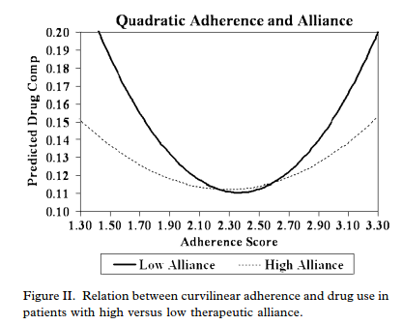
„ To maximize symptom change, it may be more important to focus on enhancing the dose of certain common factors such as the alliance, rather than increasing therapist adherence or competence.”
(Webb et al., 2010)
Notes:
Limitation: „VA von Allianz „nur“ 5-7%“
Bsp.:
Individual drug counselling, sehr strukturiert (z. B. Absitinenz, Trigger vermeiden) (n=12), n=95 Pat. (wie viele Pat./Th.? N/A)
AddicitionSeverity Index Drug use composite (xcheck mit Urinsample)
Allianz Sitzung 2;5 -> adhärenz (random 2-10)
Low alliance -> iregendwas machen/strikt ans manual halten am schädlichsten -> abhänigiger von Allianz
High alliance -> eher unabhängig von adherence (Protektiv / höheres gewicht) ->

Slide 23
Wie kann Psychotherapie effektiver werden?
(Norcross 2011)
Man folge der Evidenz:
  Verstärke die Ressourcen und Selbstheilungskräfte des Patienten;
  Nutze empirisch gestützte Behandlungsmethoden;
  Passe die Behandlung an den individuellen Patienten an;
  Setze auf die therapeutische Beziehung und die allgemeinen Wirkfaktoren;
  Wähle interpersonell kompetente and motivierte Kliniker aus!
Notes:
Allgemeine Wirkfaktoren: die Fähigkeit eine empathische und warmherzige Beziehung aufzubauen und in Krisen zu halten scheint wichtiger als spezifische Techniken

Slide 24
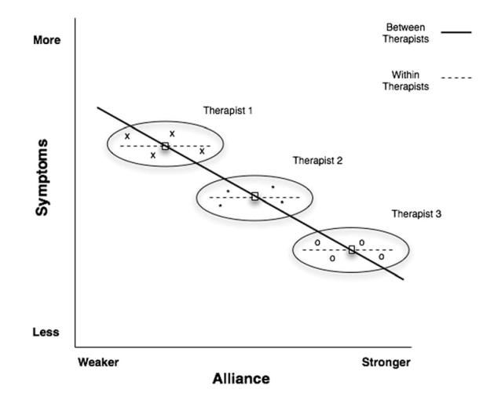
Beziehung als Therapeutenvariable
Größere Unterschiede in Allianz-Outcome Beziehung zwischen Therapeuten als „innerhalb“ von Therapeuten (Baldwin et al., 2007)
Notes:
331 patienten, 80 Therapeuten (multilevel) -> university counseling center (7 Sitzungen)
& MA von 69 Studien (Del re et al., 2012)
Therapeuten, die durchschnittlich besserer Allianz haben, produzieren bessere Outcomes

Slide 25
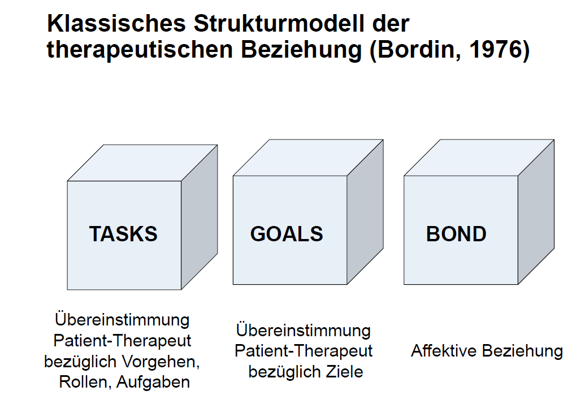
Zusammenhang zwischen
Alliance und Outcome:
r=.21 bis r=.28
(Flückiger et al. 2018)

Slide 26
Wie kann man Alliance trainieren?
Abstraktionsniveau
Unspezifisch
Kulturelle Kompetenz
Konzeptuelle Kompetenz
Beziehungs-kompetenz
Technische Kompetenz
Spezifisch
Anderson & Hill, 2017
Notes:
Intergrates these two ascpects
4 distinct skills – interrelated. (2 of those)
Rectent adaptation anderson, lunnen & ogles contextual model to skills

Slide 27
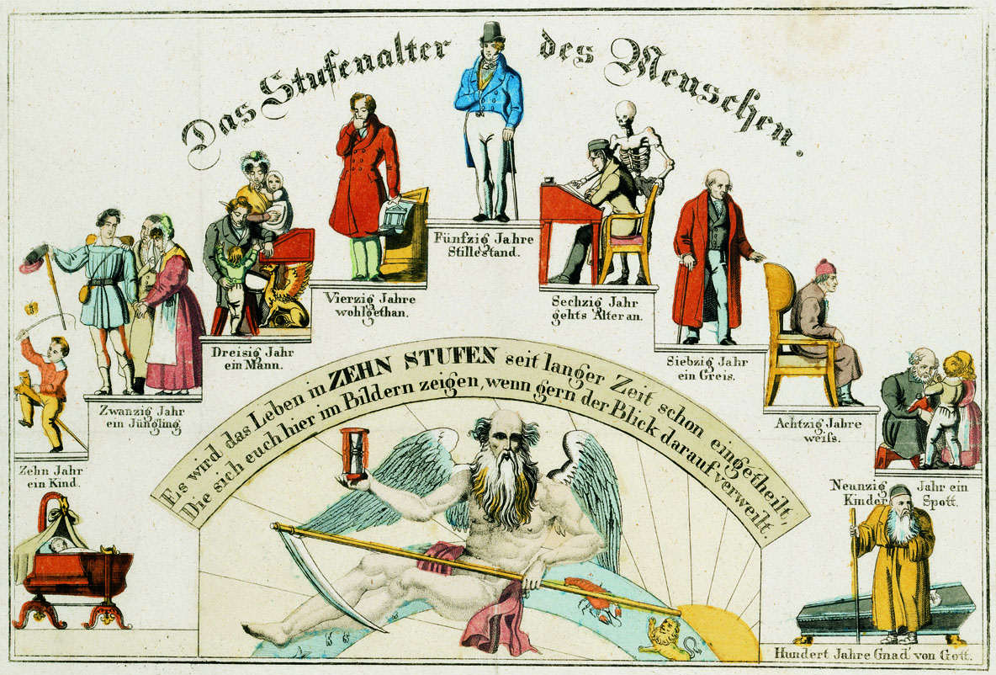
Entwicklung von Psychotherapeuten
Notes:
(berufs)lebenslange Entwicklung (Stufenalter -> 50 Stagnation, Bergab)
EIGENE ENTWICKLUNGSSCHRITTE
Woran festgemacht (Indikatoren)
PT positiveres Bild

Slide 28


Studie zur Entwicklung von Psychotherapeuten
Hintergrund:
Ursprung in informeller Kooperation
Collaborative Research Network (CRN) der Society for Psychotherapy Research
Von 1989 – 2010
  (querschnittliche) Daten von 11.000 PsychotherapeutInnen in 30 Ländern (Orlinsky et al., 2010; 2015)
Professionelle und persönliche Entwicklung von Psychotherapeuten aller Karrierestufen
Notes:
Quantitative sicht
1989 Trinantionale Kooperation (Schweiz, Belgien, USA) -> Frage was können wir zusammen machen. (SPR)
Aus Idee Therapeuteneffekte, Ausbildungsinstitut, erweitert auf allgemeine Entwicklung PT
CRN –> kein formeller Forschungsantrag, sondern „Freizeit“ der Forscher -> Vorteil große Fallzahlen
Koordination: Orlinsky, EU:Paul gerin, Hanruedi Ambühl, Helge Ronnestad.
2000 Trainees

Slide 29
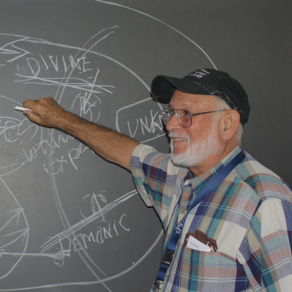
Methodik & Sample
Instrumente:
  Gemeinschaftliche Entwicklung des Common Core Questionnaire (DPCCQ)
    392 items
    Retrospektive auf Entwicklung
    Selbsterfahrung
    Therapeutische Haltung
    Aktueller Entwicklungsstand
    Aktuelles Arbeitssetting
    Herausforderung & Coping
    Persönliche Eigenschaften & Wohlbefinden
  Post hoc Skalenentwicklung
David Orlinsky
Notes:
Entwicklung in meetings, Fax, consensus based
Persönlich, romantisierend (lange abende und Dinner) -> positives & kollaboratives Bild von Forschung
Viel abdecken wie Retrospektive auf Entwicklung, aktuelle Arbeit und Haltung, persönliche Attribute
Einzelne Teile Theoretisch und Qualitativ hergeleitet
EFA 1st & 2nd level

Slide 30
Methodik & Sample
Rekrutierung
  Konferenzen, Berufsverbände, Institute, Gelbe Seiten, etc.
N ~ 11.000
Notes:
Wer ist Psychotherapeut - weltweit(Große Spanne an Grundberufen & Ausbildungen)
Wahl – interne / externe Validität -> externe Validität und alle zugelassen, die in jeweiliger Nation als PT anerkannt sind (gesellschaftlich -> jede Forschergruppe selbst)
„How do you refer to yourself in a professional context?“
BERUFSGRUPPE VERMISST?Vermissen Sie Berufsgruppe? -> counselor unterrepräsentiert, Seelsorger
Viel in Ländern, in denen Psychologen Hauptteil stellen

Slide 31
Methodik & Sample
Notes:
-saliente Orientierungen (>3 auf 0-5)
-45% >2 Orientierungen
-5% >3 Orientierungen
-Alter 42,4J.
20% < 3 Jahren Berufserfahrung
52% 7-25 Jahren Berufserfahrung (Experienced Professional)
M=11 Jahre Berufserfahrung
Geschlecht gleich verteilt
Hälfte praxis, hälfte outpatient
90% erwachsene, 70% KJP

Slide 32
Methodik & Sample
Notes:
vielfalt
Europa überrepräsentiert – v.a. Deutschland
Südkorea
Österreich später dazu
Deutsch stelle ¼ der Arbeitsgruppe// USA mehr aber fast alle Chicago (Orlinsky)

Slide 33
Work Involvement
Healing Involvement
Beziehung
  Invested
  Affirming
  Accomodating
  Basic Skills
Gefühle
  Flow
Coping
  Constructive
Stressful Involvement
Schwierigkeiten
  Professional Self-doubt
  Frustrating treatment case
  Negative personal reaction
Gefühle
  Anxiety
  Boredom
Coping
  Avoiding therapeutic engagement
Notes:
Frage – wie kann man 390 items / Faktoren sinnvoll zusammen fassen – Muster Therapeutischer Arbeit FB AUSTEILEN
Faktoren 2. Ordnung – alle Aspekte zusammenfasst und runterdampft
Basic Skills – empatisch, authentisch, th. Allianz (nicht advanced skills: Übertragung/gegenübertragung) (negativer Zusammenhang Faktor II)
Flow – inspiriert, angeregt, herausgefordert
Unabhängig – d.h. beides gleichzeitig. Sowie zu unterschiedlichen Auprägungen
Allgemeine Struktur – Grundberuf/ Therapeutischer Orientierung / Karrierestatus/ Nationalität
Skala 0-15 Md(healing)=10,3 Md(stress)= 4
Negative reaction = negative Gefühle über den Patienten

Slide 34
Perspektiven auf Entwicklung
Growth
Depletion
Professionelles Wachstum
Professionelle Erschöpfung
Notes:
Aktuelle Entwicklung (recent therapeutic work)
W: - skillful
-vertieftes verständnis
-eig. Beschränkungen überwinden
-Veränderung
-Verbesserung
-Enthusiasmus
D;
-Routine
-verlust von Empathie
-desillusionierung
-nachlassen von Fähigkeiten
Wachstum (viel: 40-67%) // Schwund Abnahme (5-19%)

Slide 35
Praxismuster
Effektiv | Beanspruchend
Distanziert | Aufreibend
50%
23%
17%
10%
Notes:
Effective, Challenging, disengaged, distressing
Westliche Nationen -> USA, D, Norwegen (andere Länder zu wenig) -> Südkorea (abweichend)
?Welche Variablen machen Unterschiede aus? -> FRAGE: was Einfluss (Profession, erfahrung, Geschlecht, Orientierung)
Profesison: Medizin: 35% Effective; 24% Disengaged. Distressing: 18% Psychologie: effective: 54% Disengaged: 15% distressing: 7%
Experience: <5J.: Effective: 40% Disengaged: 21% Distressing: 16% >15J. Effective 57% Disengaged: 14% Distressing:6%
Interaktion: Effektiv wird bei beiden professionen mehr, distressing weniger Disengaged bleibt bei Medizin gleich, bei Psych nimmt ab
Orientierung: Intergativ/CBT/PD. Effektiv: 65%/55%/43%. Challenging: 27%/17%/20%. Disengaged: 4%/17%/24%. Distressing: 3%/11%/13%
Eklektisch kleines n-> experten? PD: mehr reflektion ihres Beziehungsverhaltens o. neutraler?
Geschl: Frauen: Effective: 53% Distressing: 8% Männer: effective 44% Distressing: 13% (aber:konfundiert Profession)

Slide 36
Praxismuster (Deutschland)
Effektiv | Beanspruchend
Distanziert | Aufreibend
35%
27%
20%
18%
Notes:
Weniger effektiv, mehr aufreibend
Höher Stressful involvement, niedriger healing involvement.
-> D (Selbstkritischer?); spezifische Antworttendenzen (tendenz zur Mitte, extremere Ausprägungen) USA mehr flow? ,etc.

Slide 37
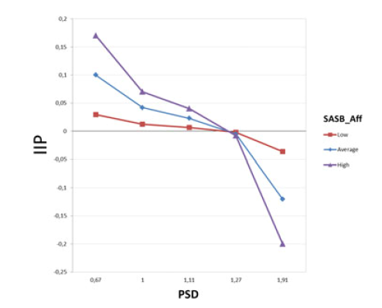
Die Rolle von Selbstzweifel
N=70 Therapeuten; N=255 Patienten
Einfluss von Selbstzweifel (DPCCQ) & Selbst-Affiliation (SASB)
Nissen-Lie et al., 2017
Notes:
-Unterstichprobe der selben Studie
-veränderungsscore
-Norwegische naturalistische Versorgungsstudie
-16 PT ambulanzen (N=370 Patienten)
-TAU (Ekletisch + PD); 80% Psychodynamisch
-M=52 sessions
-48% Personality Disorder (k.A: welche) ; 67% Angststörungen; 55% Affektiv
-hier Subsample: N=255 (IIP, Global severity index) – 3 Messzeitpunkte

Slide 38
Fazit – Th. Arbeit & Entwicklung
Selbstwirksamkeit & Intrinsische Motivation
Zentrale Faktoren
  Professioneller Selbstzweifel (+ [mit Self-affiliation])
  Negative persönliche Reaktion (-)
  Konstruktives Coping (+)
  Nicht-konstruktives Coping (-)
  Healing Involvement
  Stressful Involvement
Notes:
Mehr posititve als negative Aspekte der Arbeit
Konstruktiv (Problemlösen, Rat einholen, reflexive kontrolle)
Nicht-konstruktiv (Beziehungsvermeidung)

Slide 39
Fazit – Th. Arbeit & Entwicklung
Während professioneller Entwicklung nimmt Healing Involvement i.A. zu und stressful involvement ab
  Positive Entwicklungskreisläufe
Eine professionelle „Erschöpfung“ hängt v.a. mit stressful involvement, Unzufriedenheit und fehlender Entwicklungsmotivation zusammen
  Negative Entwicklungskreisläufe
Die meisten Therapeuten beschreiben eine positive Entwicklung
Notes:
Healing: Beziehung, Flow, Constructive
Stress: Schwieriegkeiten, langeweile, Angst vermeidung

Slide 40
Das Kontextuelle Modell Psychotherapeutischer Fertigkeiten
Abstraktionsniveau
Unspezifisch
Kulturelle Kompetenz
Konzeptuelle Kompetenz
Beziehungs-kompetenz
Technische Kompetenz
Spezifisch
Anderson & Hill, 2017
Notes:
Intergrates these two ascpects
4 distinct skills – interrelated. (2 of those)
Rectent adaptation anderson, lunnen & ogles contextual model to skills

Slide 41

Vom Wissen zur Beziehung?
Die Vanderbilt Studien
Vanderbilt I (Strupp & Hadley, 1979)
Besserer Outcome:
  frühe Th. Allianz
Schlechterer Outcome:
  Patienten: negativistisch, Widerstand, feindselig
  Negative interpersonelle Prozesse: verdeckt feindselige Therapeutenkommunikation
Notes:
Hans Strupp:
50er Therapeuteneffekte (Therapeutenverhalten -> zu Therapeutenvariablen (Erfahrung, Orientierung, etc.)
70er Spezifische als auch allgemeine Wirkfaktoren erforschen
Hypothese: Spezifisch+allg.: Professionelle Th. Bessere Therapie als Laienhelfer
Trainierte Psychodynamische Therapeuten & experiantial) vs. Dozenten (wärme und Empathie)
Hauptergebnisse: kein sign. Unterschied zwischen beiden Gruppen (& beide besser als KG)
Nebenfragestellung:
Gute und schlechte outcomes derselben Therapeuten verglichen
Interpersonelle: verdeckte Anschuldigungen, supportive Aussagen (gleichzeitig Kritik)
Von Therapeuten nicht entdeckt
„Selbst erfahrene Therapeuten empfänglich für negative Übertragungsprozesse“ –> Negative Komplementarität,

Slide 42

Vom Wissen zur Beziehung?
Die Vanderbilt Studien
Vanderbilt II (Henry et al., 1993)
  Training in TLDP (12 Monate)
“When therapists are trained with a manual, it is expected that adherence to the principles and techniques of the manual will improve. […] However, manualized training may also have "side effects" in the form of behavior changes that go beyond the specific technical interventions being taught.”
Notes:
Training um negative interpersonelle Prozesse zu unterbrechen
Sensitivität für Übertragungsprozesse, Deutung Übertragung / gegenübertragung
16 Therapeuten (2-14 Jahren Erfahrung; von Supervisoren vorgeschlagen/Dozenten), klinische Psych/Psychiater 50/50
Training:
1Jahr
100h
Wöchentl. Seminar + Supervision (Audiotapes) + Manual lesen (Multikomponenten („vs. bild von außen – 80er Jahre Manualhype“)
84 Patienten

Slide 43
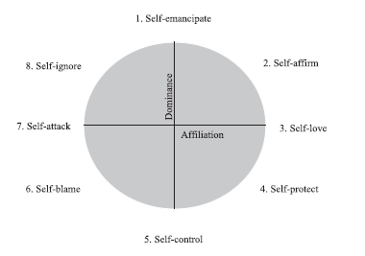
Vom Wissen zur Beziehung?
Die Vanderbilt Studien
Vanderbilt II (Henry et al., 1993)
Erfassung:
  Adhärenz
  Patient-Therapeuten-Interaktion
  Interpersonelles Verhalten
  Introjekte (wie ich mit mir umgehe)
Notes:
Adhärenz:
Vanderbilt Therapeutic Strategies Scale (technische Adhärenz – FQ; + skill)
Prozess:
Vanderbilt Psychotherapy Process Scale (15 min segmente; Wärme/Freundlichkeit; Negative Einstellung)
Interpersonelles Verhalten & Introjekt:
Structural Analysis of Social Behavior (Benjamin)
3 Domänen (Interpers. Verhalten –>Andere; Interpers. Verhalten –>Selbst (andere mir tun); Intrapersonelles Verhalten (mir selbst)
SASB + Intrex
Introjekt:
Affiliation (Liebe – Hass) / Selbstliebe - Angriff o. Zurückweisung
Dominanz / Autonomie: Emancipate: Autonomie erlauben; Selbstkontrolle/-beschränkung
Self blame also: unterdrückung
Interpersonelle Verhaltensweisen
Technischen Aspekte vs. „nebenwirkungen“ Beziehung

Slide 44
Vom Wissen zur Beziehung?
Die Vanderbilt Studien
Vanderbilt II (Henry et al., 1993)
Ergebnisse:
  Adhärenz steigt (d=1,85)
    z. B. mehr Thematisieren von Übertragung/ Gegenübertragung
  Interpersonell
    Aktiver (d=1,45)
    Verdeckte Kritik (d=0,82)
    Feindselig (d=0,52)
  Prädiktoren
    Adhärenz: Prä-Supervision
    Interpersonelle Variablen: Introjekt-Affiliation
Wissen
Supervision
Handeln
Introjekt
Beziehung
Notes:
„independent raters“
Adhärenz:
Übertragungsdeutungen, Ansprechen der Beziehung; Nutzen der Gegenübertragung; Verbindung zwischen Therapiebeziehung; Störungen, Widerstand
Verdeckte Kritik (Thought units)
Komplexe Kommunikation (vermischte Quadranten: z.B. Deutung mit verdeckter Kritik) (5-6x/sitzung)
Feindselig (n.s.) %Anteil gleich
Wärme (d=0,2) / Negative Haltung (d=0,33) n.s.
WARUM?
Prädiktoren:
-Erfahrung (n.s.)
-Prä-Kompetenz (gerated von Supervisioren)
-> 1-5 (r=,66) interviewing style
-Prä-Supervision (h) Die Aussage ist: je mehr Supervisionsstunden die Trainees vor dem Training hatten (also als Teil anderer Ausbildung / Practice) desto weniger nimmt die Adhärenz zu.
--> r=-,48
-Introjekt-Affiliation:
-affiliativ: weniger komplex
-disaffiliativ: komplexer (negative Veränderungen gehen v.a. auf Q2Q3 (disaffiliativ) zurück
-T1: feindselig -> disaffiliative Introjekt (5%vs.17%)

Slide 45
Beziehungskompetenzen im Training
Schlüsse aus Vanderbilt:
1.) AusbildungsteilnehmerInnen nach interpersoneller Kompetenz auswählen
und / oder
2.) Interpersonelle Kompetenz „trainieren“
Notes:
Was würden Sie tun?

Slide 46
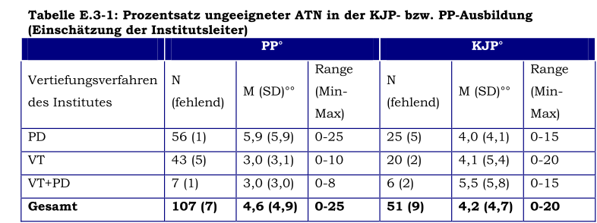
1.) Auswahl: Ungeeignete Teilnehmer
5% der PiAs werden von Institutsleitern als ungeeignet eingeschätzt (n=129)
Notes:
- Forschungsgutachten: n=129 Institutsleiter (75% Rücklauf)
PD vs VT signifikant (PP)
Range betonen!

Slide 47
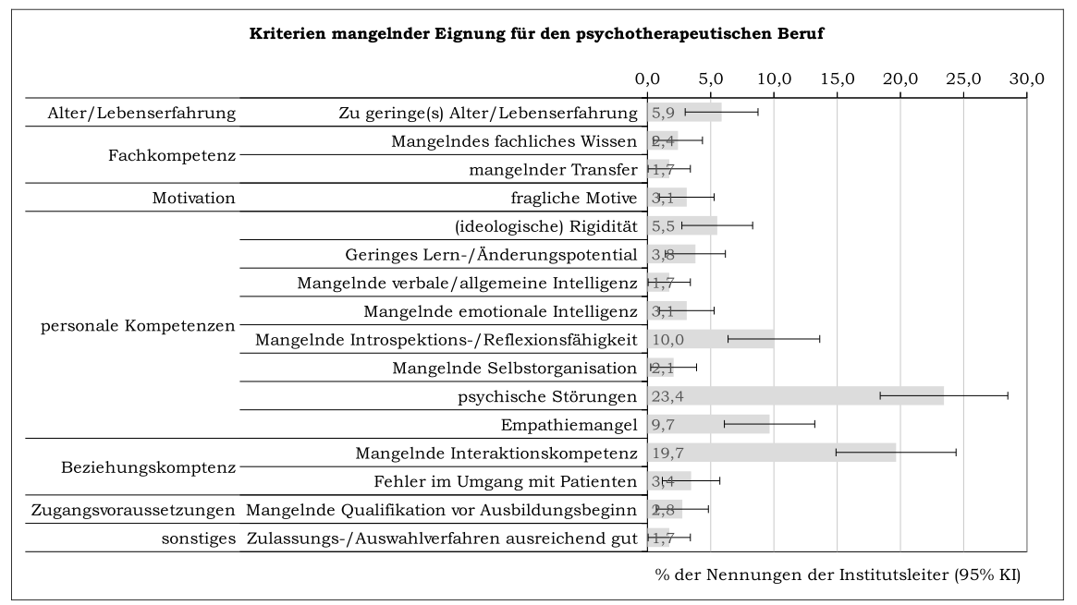
Gründe für fehlende Eignung
(Nodop et al. 2010)
Notes:
Was sind Gründe für mangelnde Eignung -> offene Antworten, die nach Mayring zusammengefasst

Slide 48
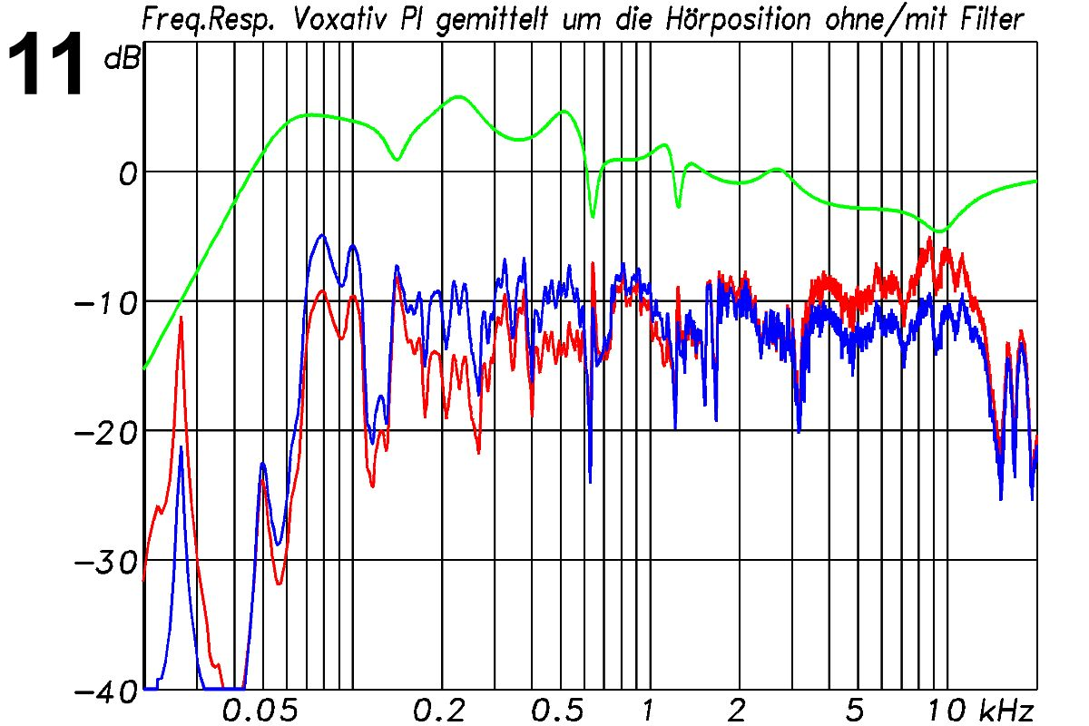
Beziehungskompetenz messen?

Slide 49

TRIB
Auswahlsituation:
  Gruppendiskussion
    Über kontroverses Therapievideo
Beurteilungsinstrument:
  Beobachtungsskala Therapierelevanter Verhaltensweisen (TRIB; Eversmann et al., 2008)
    Eindeutige und klare Kommunikation
    Empathiefähigkeit
    Respektvoller und warmherziger Umgang
    Kritikfähigkeit
    Kooperationsfähigkeit
Notes:
Osnabrück: TP / VT
Stellen:
Begrüßung, Einzelgespräch, Gruppe, Konsens & eindruck
Video zeigen -> Gedanken Gefühle, Erleben -> nicht fachlich.. VIDEO
Einzelgespräch
Gruppe: 6-12 TN, (zurückhaltend) moderiert
H: Familienaufstellung von Hellinger
Frei über Gedanken, Emotionen (nicht fachlich)
Rating:
2-3 Rater (Dozenten)
Basiert auf „analyse der individuellen Faähigkeiten und Verhaltenstendenzen in Gruppen, Antons)
9 Fragen

Slide 50
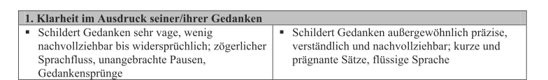


TRIB
Pilotstudie:
Reliabilität akzeptabel
Validität
  Korreliert mit Kooperationsbereitschaft, reguläre Therapieabschlüsse, Therapieerfolg, Schriftliche Approbationsnote
Notes:
Rangreihe
- Konstruktionsstichprobe: n=82
ICC -> Gesamtwert akzeptabel 0,5-0,8; (einzelitems z.T. nicht zu gebrauchen 0-,6), Schwanken extrem je nach Gruppe (Item1: 0,6-0,9; Item 6: 0,0-0,6)
Validität (n=20); n=150 patienten
R=,5-,6
Nicht:Supervisorenurteil und mündliche Approbationsnote
Vorsichtig interpretieren : wenig Behandlungsdokus/FB eingereicht (z.B: 5 gar keine)

Slide 51
Facilitative Interpersonal Skills
Erfassung:
  Videofallvignetten von schwierigen Therapiesituationen
  PiA antworten verbal
Skalen
  Flüssige Ausdrucksweise, emotionaler Ausdruck, Überzeugungskraft, Zuversicht, Wärme, Empathie, Allianz-Beziehungsfähigkeit, Rupture-Repair,-Fähigkeiten.
Reliabilität akzeptabel
Validität: Prädiktor für Therapieerfolg (Anderson et al., 2009, 2016)
Notes:
Rückverweis FIS
Hier auch: Auswahl -> Aber für Studiensetting huigh/low
Vignette zeigen: von web
Studie:
25 Therapeuten (M=45 Patienten)
6 PiA, 19 ausgebildete Therapeuten
Reliabilität r>,7
Validität:
-

Slide 52
Training von Beziehungskompetenz
Interpersonelles Verhalten („Kompetenz“)
  Safran et al., 2014:
  PiA (n=22)
  CBT
    Workshop + Supervision
  Alliance-Focused-Training
Notes:
-in Ausbildung (doctoral training)
KVT:
20h Workshop, 1 Training Case mit Supervision (dabei
Patienten:
N=22 (v.a. affektive Störung). Alle Achse II (v.a. vermeidend, zwanghaft, negativistisch)
30 Sitzungen (während Behandlung Supplement AFT 8.vs16. Sitzung)

Slide 53
Beziehungskompetenz in der PT Ausbildung steigern?
Grundlegende / Basale Beziehungskompetenzen können sich durch Training verbessern (e.g. Bennet-Levy & Bedy, 2007; Hill et al., 2008; Milne et al. 1999)
Kulturelle Kompetenz
Konzeptuelle Kompetenz
Beziehungs-kompetenz
Technische Kompetenz
Notes:
Basic skills (empathy, warmth, autheticity, working alliance)
Improve Helping Skills Training, General Training) -> (interpersonal effectiveness)
Advanced Skills (making use of clients emotional reactions towards you, own reactions towards clients)
- Henry – Increase of commn

Slide 54
Beziehungskompetenz steigern?
Kulturelle Kompetenz
Fortgeschrittene „Beziehungstechniken“
sollten auf den Patienten abgestimmt sein (Hersoug et al., 2014)
sollten angemessen angewendet werden (Ackerman & Hilsenroth, 2001)
können die therapeutische Beziehung gefährden (Nissen-Lie et al., 2010)
bestimmte Beziehungstrainings haben Nebenwirkungen (Henry et al., 1993)
Konzeptuelle Kompetenz
Beziehungs-kompetenz
It‘s complicated
Technische Kompetenz
Notes:
Advanced Skills (making use of clients emotional reactions towards you, own reactions towards clients)
Do not work for all clients equally
Must be applied properly (not overused)
Henry – Increase of commn
Effectiveness and alliance research we know
But Alliance Focused training: positive effect
Hersoug, 2014:
Experimental study of Transference
N=100
Randomization: Low quality of Object relations and/or personality disorder benefit more
Mature object relations + high alliance -> negative effect
Ackerman & Hilsenroth, 2001: techniques harmful to alliance
Negative Interpersonal Behavior (e.g.blaming).
Overuse (esp. Of transference interpretations)
Henry 1993:
TLDP n=16
Controlling & Hostile introjects -> more adherence
Disaffiliative: more complex interactions

Slide 55

Alliance-Focused-Training
Supervisionsgruppe
  Bezug auf Ruptures
Prinzipien:
  Selbsterfahrung
  Achtsamkeit und Selbst-Akzeptanz
  Kollaborative Rollenspiele
  Nutzen der Gruppenkohäsion und Supervisorenbeziehung
Notes:
Rupture (Störung oder Bruch in Beziehung)
Wöchentliche Supervisionsgruppe:
Emotionale Reaktionen auf Fall (z. B. Gruppe nutzen) // nicht supervisand steht im Mittelpunkt sondern alle tragen zum Prozess bei
Achtsamkeit / Übungen, Akzeptanz von eigenen negativen Reaktionen (nicht-wertend), Selbstliebe (Affiliation)
Einüben von alternativen Reaktionen (mit anderen Trainees)
Supervisor als Modell -> a) zeigt b) aktiv an Gruppenkohäsion; Brüche in Supervisorischen Allianz bearbeiten
Ähnliches Thema in Fokus: Beziehung (vanderbilt): Erkennen + Ansprechen von Übertragungsprozessen. Hier: Selbstbezug + Akzeptanz (wie gehe ich mit mir selbst um)

Slide 56
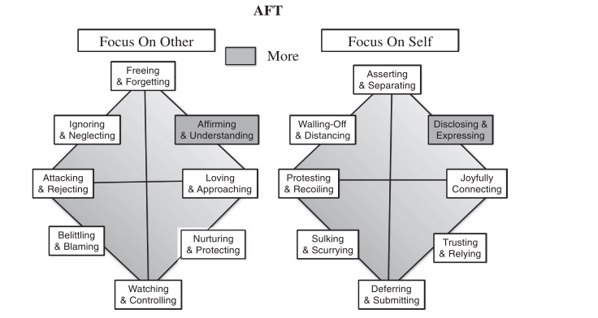
Training von Beziehungskompetenz
Interpersonelles Verhalten d. Therapeuten:
  Safran et al., 2014:
Notes:
Aktiv vs. Reaktiv (Parent vs. Child)
Scale 1(not present)-5(very present) : 5 min INtervall
Andere: keine Varianz (1)
Belittling: minimal
Präsent: fast nur affirming + nurturing + controlling + disclosing

Slide 57

Veränderung von Persönlichkeitsmerkmalen, die den interpersonalen Kompetenzen zugrunde liegen?

Slide 58
Introjekt - Affiliation
Veränderung der Introjekte in der naturalistischen Ausbildung, Taubner et al., 2013:
  PiA (n=171), alle Richtlinienverfahren
  3 Jahre Ausbildung
  Healing Involvement & Introjekt Affiliation
Notes:
25 institute
Praktische Tätigkeit, SE, Theorie, Praktische Ausbildung
36% PA; 30% TP; 27% KVT; 6%; M= 7. Semester (1.-30.)
Healing Involvement als Maß für Therapeutische Selbstwirksamkeit

Slide 59
Introjekt - Affiliation
d = 0,41
d = 0,45
Notes:
- -100 - 100
gewichtet, wahrscheinlich score s.o.
Keine Schulenunterschiede
Anstieg auf beiden Dimensionen, ES klein bis mittel
Top 25% vs. Rest : keine Unterschiede
Items: Active self-love 7.8 (“I tenderly, lovingly cherish myself”)
Self-protect 4.5 (“I put energy into providing for, looking after, devel-
oping myself”) Self-affirm 4.5 (“Aware of my personal shortcomings
as well as my good points, I comfortably let myself be ‘as is’”)
Self-attack 7.8 (“Without considering what might happen, I hatefully
reject and destroy myself”) Self-blame 4.5 (“I punish myself by
blaming myself and putting myself down”) Self-neglect 4.5 (“I am
recklessly neglectful of myself, sometimes completely “spacing out””).

Slide 60
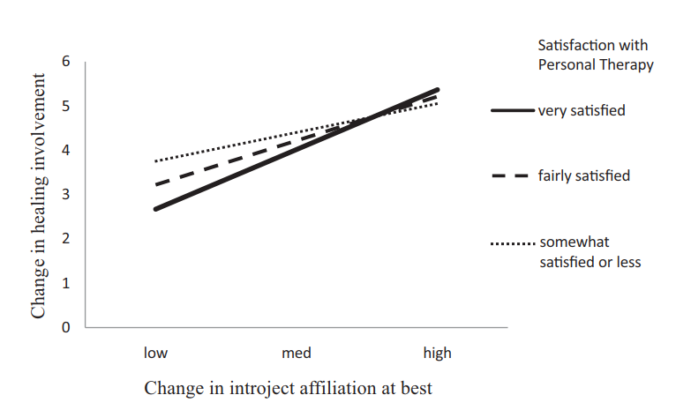
Introjekt - Affiliation
Kein Zusammenhang mit Zufriedenheit oder Länge der Selbsterfahrung
Kleine Korrelation zwischen Affiliation „at best“ und Healing involvement
Notes:
Nur univariat
Kein Zusammenhang zwischen „at worst“ und healing involvement
Interpretation – Moderation: wenn zufrieden mit SE, dann macht unterschied, ob sich introjekt verändert. Wenn nicht zufrieden, dann nicht.
Internalisierung Th. Beziehung? Inftrojekt. Attributionsstil?
Hier wissen nicht, welches Ausgangsniveau
SE Stunden M=130 (200/65/40h)

Slide 61

Kompetenzentwicklung von Psychotherapeutinnen in Ausbildung
gefördertes Forschungsprojekt
Projektleitung und –koordination:
Prof. Dr. Heidi Möller und Prof. Dr. Svenja Taubner

Slide 62
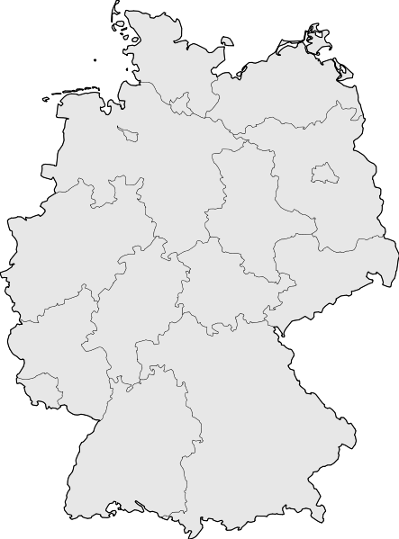
17 teilnehmende Institute
BAP, PPT,
APB, AAI, BIPP, IPB
NIVT, PIB
IFP
ZAP
LASI, APAW
KBAP/ KBAV
SPP
WiAP
AWKV
Münchner Akademie

Slide 63
Forschungsansatz des Projekts
Prä-Post-Designs
Psychologischen Psychotherapeuten in den Richtlinienverfahren /EP
Kompetenz nach dem BPtK-Positionspapier „Kernkompetenzen von Psychotherapeutinnen und Psychotherapeuten“, 2009
Kompetenz
Fachlich/ konzeptionelle
Personale
Beziehungs-

Slide 64
Design
Anfänger
Prä
Post
VT
TfP
AP
Psych.
M.Sc./Dipl.
Fortgeschrittene
Prä
Post
Ausbildungs-jahr
4200h
0
1
2
3
4
Pro-movie-rende
Kontrollgruppe
Prä
Post
N=219
(n=184 AT)
N=154
(n=128 AT)
Notes:
All Master degree Psych. (criterion)
4200h – 3-5 years
30% dropout

Slide 65
Fragestellung
Verändert sich die Beziehungskompetenz im Ausbildungsverlauf (3 Jahre)
  In welchem Ausmaß (Effektstärken)?
Welche Ausbildungsaspekte oder Eigenschaften der AT sagen die Kompetenzentwicklung voraus?

Slide 66
Statistische Methoden
Outcome:
  5 Maße der Beziehungs- und Personalkompetenz (Introjekt Affiliation, Mentalisierungsinteresse, Healing Involvement, Mentalisierung, Bindung)
Mehrebenenmodelle:
Semester
Geschlecht
Lebenszufriedenheit
Emotionaler Misssbrauch in der Kindheit
Level 2
Selbsterfahrung (Stunden)
Selbsterfahrung (Zufriedenheit)
Praktische Erfahrung (Stunden Patientenbehandlungen)
Psychotherapieverfahren
Zeitpunkt
Level 1

Slide 67

Beziehungskompetenz
Intrapersonelle Prozesse
INTREX Fragebogen (Tress, 2002)
  Introjekte (Benjamin, 1978) zur besten und schlechtesten Zeit
Self-emancipate
Self-attack
Interdependence
Active self-love
Affiliation
Self-control
Notes:
Start with intrapersonal – how trainees deal with them theselves (intrapersonal). Introjects – related to interpersonal behavior in previous studies.
How do you treat yourself during your best and worst times. – intrapersonal = E.g. self critizism / acceptance
2 dimensions
Correspondance dominate submission
Basis Benjamin (reference Leary interpersonal circle: dominate-submit; love-hate) & Schafer parentlike behaviors: control-autonomy, love-hate)
Structural analysis of social behavior
3 dimensions of interpersonal behavior
Done to another person (parentlike) / active
Done to the self (child) / reactive
Done to the self (behaviors or attitudes directed towards self)
Affiliation
Interdependence
This is how I treat myselfduring my best times / worst times
Self control: I‘m careful to do everything right and thus I‘m watching and controlling myself very closely“.
Self control x low affiliation: punish myself through self doubt and critizism

Slide 68
Beziehungskompetenz
Introjekt zu besten Zeiten
Affiliation
Interdependence
*
d=.30
*
n=115
Notes:
100 self love - - 100 self attack
Interdependence: d=.16
BZ: 69.8% improve

Slide 69
Beziehungskompetenz
Introjekt zu schlechten Zeiten
Affiliation
Interdependence
*
d=-.54
n=116
Notes:
Medium – explained by time x groups
Starting with internal repesentations to „actual“ / perceived experience in relationships
Interdependence: d=-14
BZ: 69.8% improve
SZ: 30.5% improve
Korrelate: deterioation: stressful involvement, ECR both scales

Slide 70
MLM – Prädiktoren der Selbst-Affiliation
 | Zu besten Zeiten
MLM (Prädiktoren) | β | p
Semester | 1.3 | n.s.
Geschlecht | -6.9 | n.s.
Lebenszufriedenheit | 2.54 | <.001
Emotionaler Missbrauch in Kindheit | 0.16 | n.s.
SE (h) | 0 | n.s.
SE (Zufriedenheit) | 1.30 | n.s.
Praktische Erfahrung (Patienten) | 0.01 | n.s.
Zu schlechtesten Zeiten
β | p
0.05 | n.s.
-2.8 | n.s.
3.69 | <.001
-1.62 | .06
-0.01 | n.s.
2.25 | n.s.
-0.1 | n.s.
n=116
Notes:
At worst: time=-6
Groupxtome -20
Change scores: no specific correlate – rather
-> no simple explanation. Patterns?
-> worst low life satisfaction, dissatisfied (complain -> setting)

Slide 71
Ergebnisse: Beziehungskompetenz
Mentalisierungsinteresse
Attributional Complexity Scale (Flechter et al., 1986)
  Ausmaß und Komplexität des Interesses in intrapsychische Erklärungen für menschliches Verhalten
***
MLM - Prädiktoren | β | p
Geschlecht (M) | -0.44 | .01
SE (h) | 0 | .28
SE (Zufriedenheit) | 0.11 | .09
Erfahrung (Patienten) | 0 | .51
n=116
Notes:
How much are trainees interested in psychological explanations for behavior. How much in complexity.
Males…
28 items; 1-7. „I‘m often thinig about the influence of others on my behavior“. „I have thought a lot about the personal background of my significant others – inorder to understand how they became the person they are today“.
CBT: .5 lower
Psych. Students: Fletcher, 1986 (check – N=40)
Gender: also lower in validation sample.
D=.16 (pre-post)

Slide 72
Ergebnisse: Beziehungskompetenz
Selbsteinschätzung der Beziehungsfertigkeiten
Grundlegende therapeutische Beziehungskompetenz
Basic Relational Skills - Work Involvement Scales (Orlinsky & Ronnestad, 2005)
*
MLM – Prädikt. | β | p
Lebenszufriedenheit | 0.03 | .01
Emotion. Missbrauch | 0.03 | .01
SE (h) | 0 | n.s.
Erfahrung (Pat.) | 0 | n.s.
n.s.
***
d=1.10
n=115
Notes:
Engaging in Working Alliance, empathy, how authentic do you feel…
Orlinsky & Ronnestad: 3,8
-CBT start „lower“ but show larger increase
-securely attached (resilience) [impact low]
Die Skala BRS beinhaltet die Items:
Wie gut gelingt es ihnen, eine therapeutische Beziehung
mit Patient/inn/en aufzubauen? 0 1 2 3 4 5
4. Wie ?natürlich? (persönlich authentisch) empfinden Sie sich
in Ihrer therapeutischen Arbeit mit Patienten? 0 1 2 3 4 5
5. Wie groß ist Ihr Einfühlungsvermögen gegenüber Patienten,
mit denen Sie relativ wenig gemeinsam haben? 0 1 2 3 4 5
6. Wie gut können Sie Ihren Patienten Ihr Verständnis
und Ihr Interesse vermitteln?

Slide 73
Zusammenfassung
Beziehungskompetenz
  Verbesserung der grundlegenden Beziehungskompetenz
  Keine Veränderung beim Mentalisierungsinteresse
  Introjekt Affiliation zu besten Zeiten verbessert sich / Affiliation zu schlechtesten Zeiten verschlechtert sich
Kein Effekt von „Ausbildungsausmaß“ (i. S. von Anzahl der Patientenbehandlungen oder Selbsterfahrungsstunden)
  Wichtigster Prädiktor ist Lebenszufriedenheit
Notes:
Cbt fair little lower (relational), generally catch up (except ACS)

Slide 74
Implikationen für PT Ausbildung
Ausbildungsstunden ≠ Kompetenz
  Individuelle Ansätze vs. one-size-fits-all
Bedarf für mehr Fokus auf den Umgang mit herausfordernden und belastenden Situationen
  Intra- und Interpersonell

Slide 75
Aversive Kindheitserfahrung-en und ACE Score
(n = 90) (Klasen et al. 2019)
Kategorien | Anzahl der Nennungen (%)
Emotionale Vernachlässigung | 27 (30)
Trennung/Scheidung der Eltern | 23 (25.6)
Psychische Erkrankung eines Haushaltsmitglieds | 20 (22.2)
Körperlicher Missbrauch | 12 (13.3)
Verbaler/Emotionaler Missbrauch | 11 (12.2)
Sexueller Missbrauch | 10 (11.1)
Substanzmissbrauch eines Haushaltsmitglieds | 8 (8.9)
Häusliche Gewalt | 7 (7.8)
Verlust eines Elternteils | 6 (6.7)
Physische Vernachlässigung | 2 (2.2)
Inhaftierung eines Haushaltsmitglieds | 1 (1.1)
ACE Score
0 | 31 (34.4)
1 | 29 (32.2)
2 | 12 (13.3)
3 | 6 (6.7)
4 oder mehr | 12 (13.3)

Slide 76


Was ist Mentalisieren?
„Sich selbst von außen und die anderen von innen sehen.“
Wir mentalisieren, wenn wir neugierig und offen sind und überlegen, was in uns und den anderen vorgeht und warum wir uns so verhalten, wie wir uns verhalten
Eine gute Beziehung zu unserem Kind, Partner, Freunden, ... benötigt Mentalisierung
Notes:
Wie wir Mentalisieren den Eltern im Lighthouse-Programm erklären

Slide 77
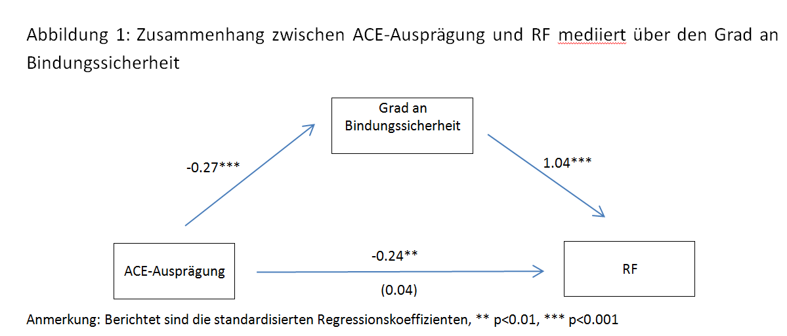
-0.27***
1.04***
-0.24**
(0.04)

Slide 78
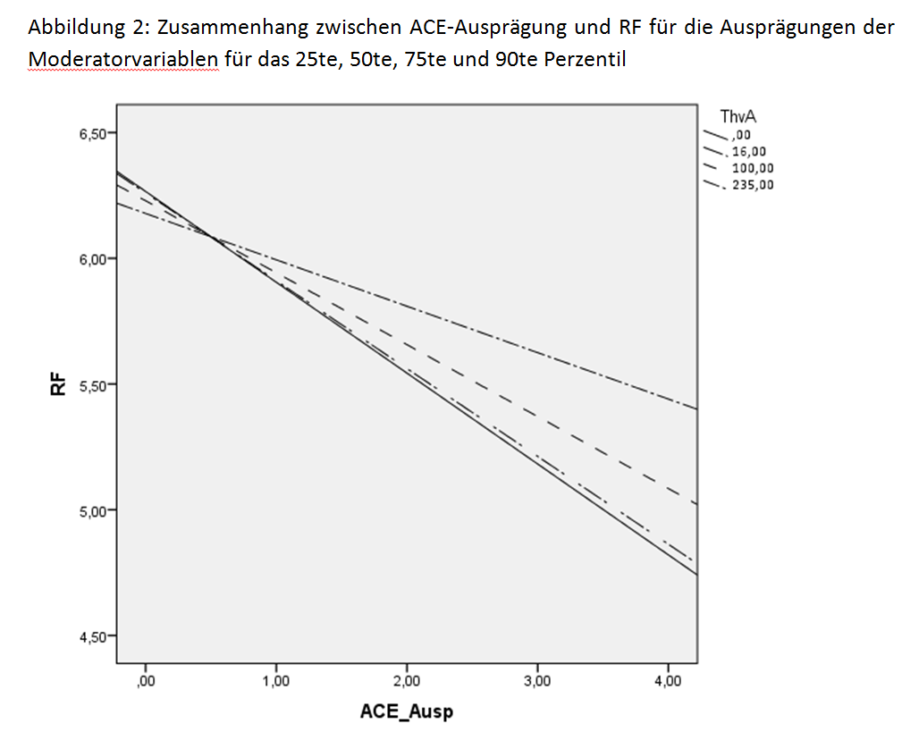

Slide 79
Fazit
Neben einem Training von Technik und Adhärenz, ist ein Training direkt an den Allianzfähigkeiten sinnvoll sowie an den allgemeinen interpersonalen Kompetenzen (z. B. durch Selbsterfahrung)
Kompetentes Beziehungsverhalten (komplexe Beziehungstechniken) hängen mit Persönlichkeitsmerkmalen zusammen wie z. B. Introjekten und emotionaler Reflektionsfähigkeit
Hier variieren die Teilnehmer in dem Ausmaß ihrer interpersonalen Kompetenzen in Abhängigkeit von aversiven frühen Erfahrungen, Bindungssicherheit und Lebenszufriedenheit
Diese Zusammenhänge unterstreichen die Bedeutung von Selbsterfahrung, die jedoch aktuell wenig verzahnt ist mit den anderen Ausbildungsbausteinen
Notes:
Handlen nur mit Supervision
Effektiv = therapieoutcome

Slide 80
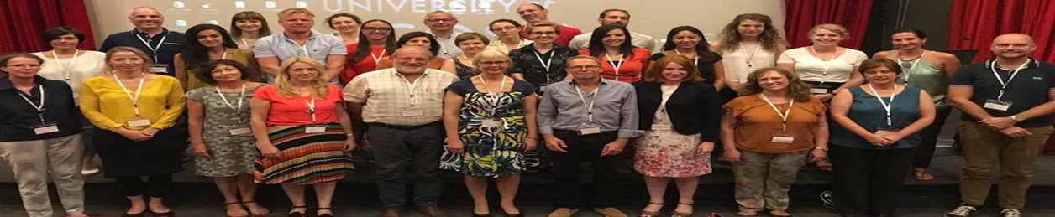
Ausblick
Klarere Therapieveränderungsmodelle für den KiJu-Bereich.
  Aktuell läuft im Rahmen einer EU-Cost-Förderung das Programm TREATME
  30 Ländervertreter entwickeln systematische Reviews zu Moderatoren, Mediatoren, Designs und Messinstrumente für Adoleszente und junge Erwachsene
Training school of TREATme at the University of Nicosia, Cyprus, September 2018
National Representatives from Germany:
Prof. Dr. Svenja Taubner, University-Hospital Heidelberg (Leader of WG2)
Prof. Dr. Michael Kaess, University-Hospital Heidelberg (Leader of WG5)
Dr. Jana Volkert, University-Hospital Heidelberg
(Manager of Short Tern Scientific Missions)

Slide 81
Systematische Verbesserung der Psychotherapie-Aus- und Weiterbildungen
Handlungswissen früher (zukünftig bereits im Studium)
Methodenbreite und individualisiertes Eingehen auf interpersonelle Kompetenzen
Deliberate Practice (z. B. Üben mit Schauspielpatienten) und strukturiertes Feedback
Schulenübergreifende Schulung in Alliance

Slide 82

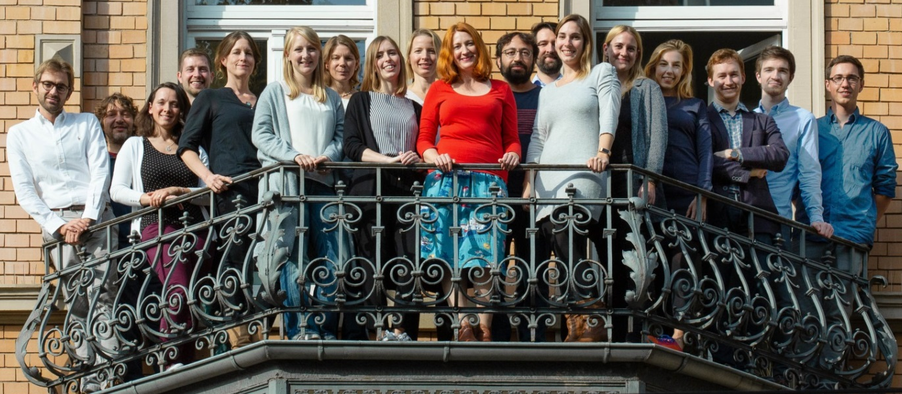


Vielen Dank für Ihre Aufmerksamkeit!
Svenja.taubner@med.uni-heidelberg.de
Universitätsklinikum Heidelberg
Institut für Psychosoziale Prävention
Oliver Evers

